Slide 1
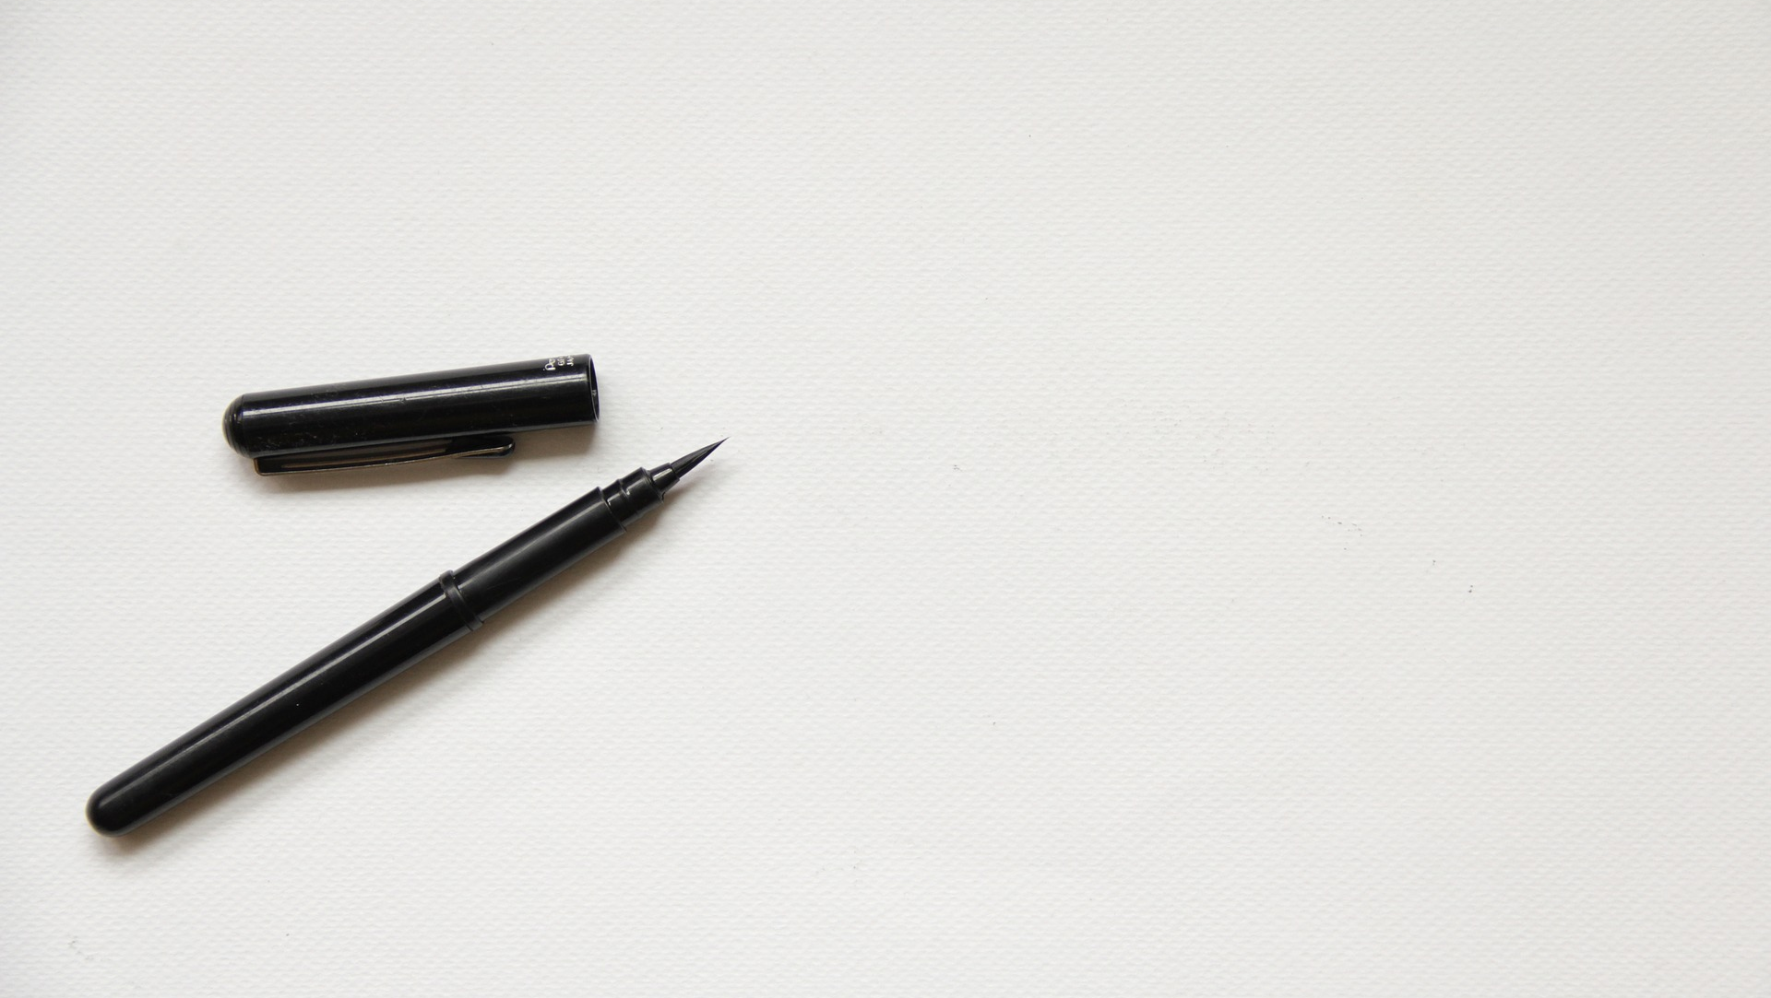

OPEN CV
Seminar
4th WEEK
10/02
박소민

Slide 2

Open cv
02 마커 기반 AR
1. 카메라 접근
2. 마커 검출
3. 3D에서 마커 배치
4. 3D 가상 객체 렌더링
5. AR 장면 렌더링

Slide 3
Open cv
02 마커 기반 AR
1. 마커 식별
그레이스케일 변환
cvtColor(img1, grayscale, CV_BGR2GRAY)
영상 이진화
adaptiveThreshold(grayscale, thresImg, 255,
ADAPTIVE_THRESH_GAUSSIAN_C, THRESH_BINARY)
윤곽 검출
findContours(thresImg, allContours, CV_RETR_LIST, CV_CHAIN_APPROX_NONE)
allContours 중에 설정한 값보다 작은 윤곽 무시
(마커가 없거나 그 안의 마커를 검출할 수 없을 크기 제외하는 과정)

Slide 4
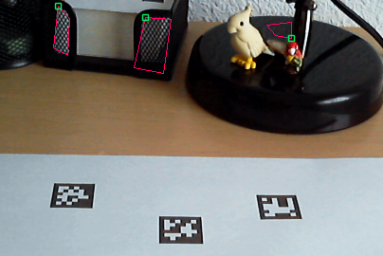

Open cv
02 마커 기반 AR
1. 마커 식별
후보 검색
- approxPolyDP(contous[i], approxCurve, eps, true) 로 다각형 근사화
- approxCurve.size() == 4인 것만 검사 (마커는 사각형)
- isContourConvex(approxCurve) == true (볼록 해야함)
- 연속적인 점들 사이의 거리가 충분하도록 검사 (dot 연산 및 너무 작은 거리 제외)
- 남아있는 후보를 마커로 저장 (단, 반시계 방향으로 저장)
o = $(v_{1}$.x * $v_{2}$.y - $v_{1}$.y * $v_{2}$.x) $\left\{\begin{aligned}\text{o}\text{ < 0 : }\text{시계 방향} \\ \text{o}\text{ > 0 : }반\text{시계 방향} \end{aligned}\right.$
- 후보끼리 너무 가까우면 가까운 요소 제거
(거리를 비교해서 지울 요소를 마스크에 저장하고 후보를 다시 저장)

Slide 5
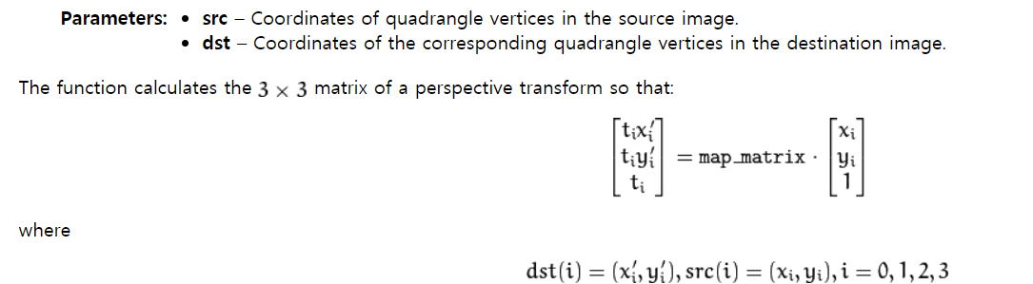
Open cv
02 마커 기반 AR
1. 마커 식별
마커 확인
- 원근 투영 제거하여 전방 뷰 얻기
M = getPerspectiveTransform(marker.points, m_markerCorners)
입력 매칭쌍으로부터 homography 행렬 계산
즉, marker.points가 m_markerCorners로 매핑시킬 수 있는 행렬을 구할 수 있음
warpPerspective(grayscale, canonialMarker, M, markerSize)
위에서 구한 행렬을 이용하여 전방 뷰로 변환
markerImg에 임계값 설정
threshold(markerImg, markerImg, 125,255, THRESH_BINARY | THRESH_OSTU)

Slide 6
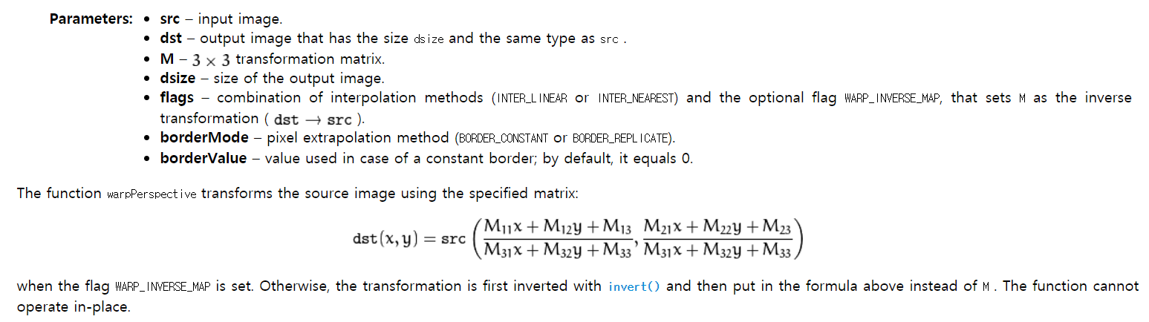
Open cv
02 마커 기반 AR
1. 마커 식별
마커 확인
- 원근 투영 제거하여 전방 뷰 얻기
M = getPerspectiveTransform(marker.points, m_markerCorners)
입력 매칭쌍으로부터 homography 행렬 계산
즉, marker.points가 m_markerCorners로 매핑할 행렬을 구할 수 있음
warpPerspective(grayscale, canonialMarker, M, markerSize)
위에서 구한 행렬을 이용하여 전방 뷰로 변환
markerImg에 임계값 설정
threshold(markerImg, markerImg, 125,255, THRESH_BINARY | THRESH_OSTU)

Slide 7
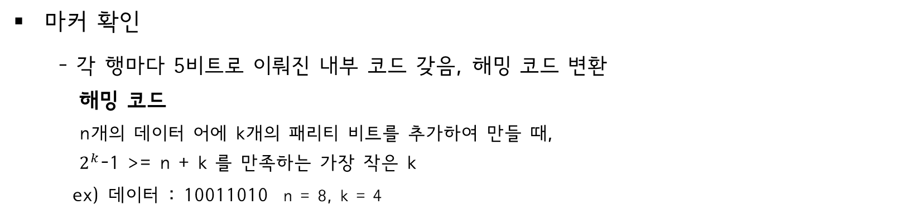
Open cv
02 마커 기반 AR
2. 마커 코드 인식
마커 확인
- 각 행마다 5비트로 이뤄진 내부 코드 갖음, 해밍 코드 변환
해밍 코드
n개의 데이터 어에 k개의 패리티 비트를 추가하여 만들 때,
$2^{k}$-1 >= n + k 를 만족하는 가장 작은 k
ex) 데이터 : 10011010 n = 8, k = 4
P1 | P2 |  | P4 |  |  |  | P8
0 | 1 | 1 | 1 | 0 | 0 | 1 | 0 | 1 | 0 | 1 | 0
○ |  | ○ |  | ○ |  | ○ |  | ○ |  | ○
 | ○ | ○ |  |  | ○ | ○ |  |  | ○ | ○
 |  |  | ○ | ○ | ○ | ○ |  |  |  |  | ○
 |  |  |  |  |  |  | ○ | ○ | ○ | ○ | ○

Slide 8

Open cv
02 마커 기반 AR
2. 마커 코드 인식
2번째, 4번째가 정보 비트
ID 검출
${0011010101}_{(2)}$ == ${213}_{(10)}$
마커 확인
- ArUco Marker
5비트 : 정보는 2비트, 에러검출 3비트
2비트씩 5줄 = 10개 즉, 2^10 = 1024 개의 다른 ID 가짐
첫번째 비트가 반전되어 ID 0은 10000 (해밍코드에선 00000)
= 전체가 검은색인 직사각형을 유효한 마커가 아니게 하기 위해
마커 코드 읽기
- cell = markerImg(cellX, cellY, cellSize, cellSize)로 각각의 cell을 가져옴
- cell 안에 흰색 영역이 반절 이상이면 bitMatrix에 1로 저장, 아닐 시에 0으로 저장

Slide 9
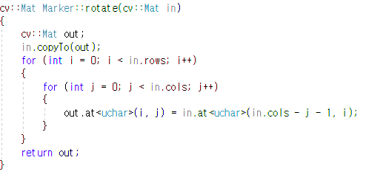
Open cv
02 마커 기반 AR
2. 마커 코드 인식
마커 코드 읽기
- 회전된 마커 중 정확한 방향 찾기
3개의 패리티 비트 이용, 올바른 방향에선 HammingDist == 0
1 | 0 | 0 | 0 | 0
1 | 0 | 1 | 1 | 1
0 | 1 | 0 | 0 | 1
0 | 1 | 1 | 1 | 0
ids[4][5]
1 : 0
4 : 0
2 : 0
2 : 0
2 : 0
2 : 2
4 : 2
4 : 1
4 : 1
1 : 2
2 : 2
2 : 2
2 : 1
3 : 0
1 : 2
2 : 1
4 : 1
4 : 1
3 : 1
2 : 0

Slide 10
Open cv
02 마커 기반 AR
2. 마커 코드 인식
마커 위치 정제
- 찾은 마커의 정확한 위치를 카메라 방향과 관계 없이 올바른 방향으로 회전
std::rotate(marker.points.begin(), marker.points.begin()+4–nRotation, marker.points.end())
- 앞서 찾은 goodMarkers의 점들을 preciseCorners 배열에 저장
- cornerSubPix(grayscale, preciseCorners, ……)로 정확한 위치 찾고 다시 marker에 저장
2D에서의 마커의 코너 위치 검출

Slide 11
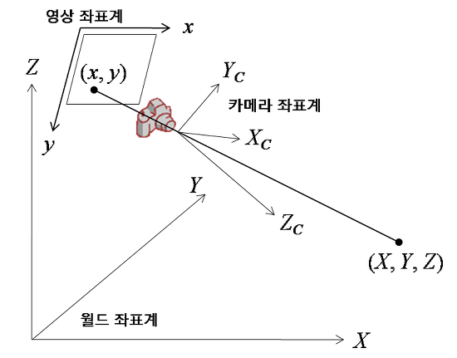
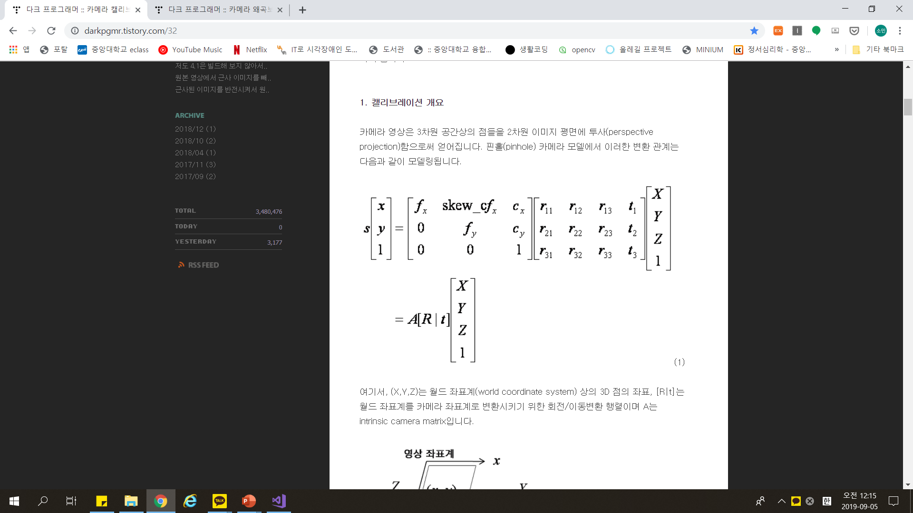
Open cv
02 마커 기반 AR
3. 3D에서 마커 배치
카메라 보정
cameraCalibration
A : intrinsic parameter [R|t] : extrinsic parameter
camera/projection matrix

Slide 12
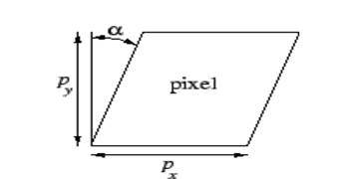
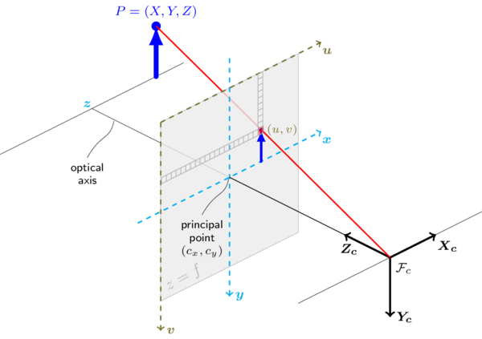
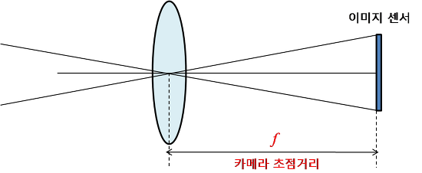
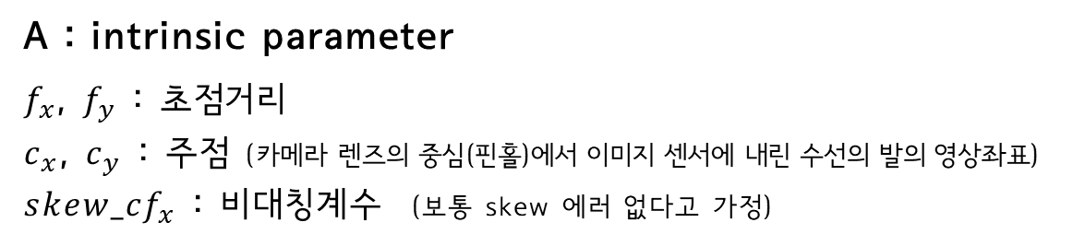
Open cv
02 마커 기반 AR
3. 3D에서 마커 배치
카메라 보정
camera Calibration
A : intrinsic parameter
$f_{x}$, $f_{y}$ : 초점거리
$c_{x}$, $c_{y}$ : 주점 (카메라 렌즈의 중심(핀홀)에서 이미지 센서에 내린 수선의 발의 영상좌표)
${skew_cf}_{x}$ : 비대칭계수 (보통 skew 에러 없다고 가정)

Slide 13
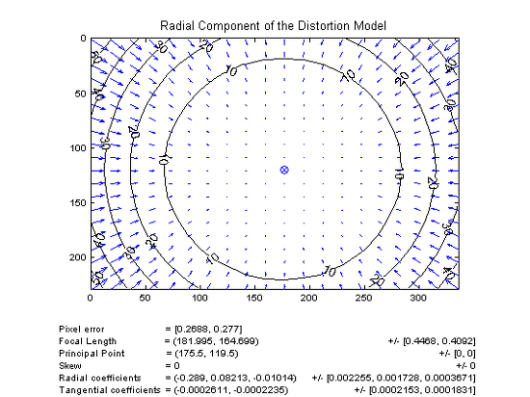
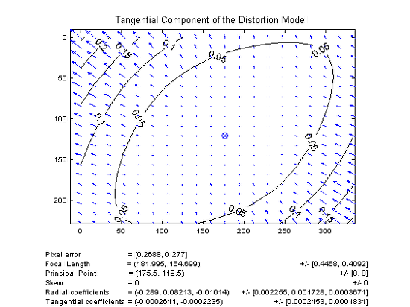
Open cv
02 마커 기반 AR
3. 3D에서 마커 배치
마커 포즈 추정
- 마커의 중심을 (0,0)으로 대응시켜 카메라의 위치 찾음
solvePnP(objectionPoints, imagePoints, cameraMatrix, distCoeffs, INPUT
rvec, tvec, useExtrinsicGuess) OUTPUT
distCoeffs : 방사 왜곡, 접선 왜곡
방사 왜곡
: 볼록 렌즈의 굴절률
중심과의 거리
접선 왜곡
: 렌즈와 이미지 센서의
수평, 렌즈 자체

Slide 14
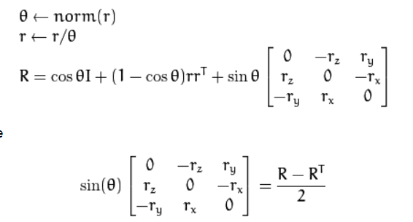
Open cv
02 마커 기반 AR
3. 3D에서 마커 배치
마커 포즈 추정
- rvec, tvec으로 추정 변환 정의 (유클리디안 거리 or 강체 변환)
SolvePnP에서 반환된 rvec은 Rodrigues에 대한 3차원의 컴팩트한 표현법이므로
회전각 및 회전축을 알기 위해서 Rodrigues(rvec, RotMat) 사용
-> 회전 행렬과 회전 벡터의 전환
-> 렌더링에 친숙한 좌표계 == 회전 벡터

Slide 15
Open cv
02 마커 기반 AR
4. 3D 가상 객체 렌더링
장면 지움
직교 투영 설정
가장 최근에 받은 영상 뷰포트에 그림
카메라 내부 행렬과 관계된 원근 투영 설정
검출 마커마다 좌표계를 3D 내의 마커 위치로 옮김
객체 렌더링
프레임 버퍼 보여줌

